Slide 1
7. Нагрузки, действующие на элементы наземной космической инфраструктуры.

Slide 2
Нагрузки по характеру и времени действия могут быть статическими и динамическими. В инженерных расчетах объектов НКИ вводится более детальная классификация статических и динамических нагрузок. Так, статические нагрузки подразделяют на постоянные и временные. К постоянным относятся нагрузки от собственного веса металлоконструкций и элементов, постоянно связанных с ними, нагрузки от давления горных пород. Временные нагрузки возникают эпизодически и могут быть приложены в различных местах конструкции. Динамические нагрузки могут быть инерционными, ветровыми, сейсмическими и рабочими нагрузками от действия газовых струй, истекающих из камер сгорания ракетного двигателя.
Общая характеристика действующих нагрузок.

Slide 3
Расчет агрегатов и сооружений НКИ на статическую нагрузку не отличается от расчета, принятого в общем машиностроении. Расчет же на динамические нагрузки требует особого подхода и теоретического обоснования. Основная задача расчета НКИ на динамическую нагрузку состоит либо в определении максимальных деформаций и напряжений, вызываемых в различных конструктивных элементах данной динамической нагрузкой, либо в подборе таких размеров конструкций, которые обеспечили бы допустимые значения деформации и напряжений. Учитывая особенность назначения объектов НКИ, а также спе­цифические условия их эксплуатации, представляется целесообраз­ным все перечисленные категории нагрузок, действующие на НКИ, в зависимости от степени их влияния на конструктивные элементы подразделить на основные, дополнительные и особые.

Slide 4
Ветровые нагрузки Расчетная ветровая нагрузка на агрегат НОР, работающий на открытом воздухе, определяется из выражении: $Р_{в}=\sum{q_{pi}F_{i }}$ Расчетный ветровой напор принимается действующим нормаль­но к расчетной ветровой площади и определяется по формуле: ${ q}_{pi}=q∙C_{x}∙k_{н}∙β$ Номинальный ветровой напор q определяется по формулам: -для ветра рабочего состояния: $q_{p}=\frac{ρV_{p}^{2}}{2}$ - для ветра нерабочего состояния: ${ q}_{н}=\frac{ρV_{н}^{2}}{2}$

Slide 5
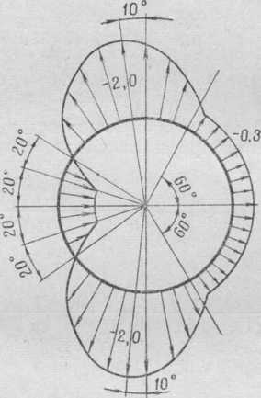
Распределение давлении при обтекании корпуса ракеты.

Slide 6
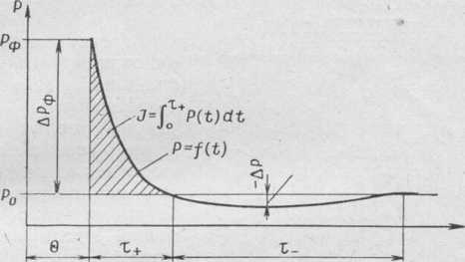
График изменения давления воздуха во времени.
Нагрузки аварийных ситуаций

Slide 7
Избыточное давление во фронте воздушной ударной волны на любом расстоянии от центра воздушного взрыва определяется по формуле: $Δp_{ф}=0,84\frac{\sqrt[3]{q_{ув}}}{R}+2,7\frac{\sqrt[3]{q_{ув}^{2}}}{R^{2}}+7,0\frac{q_{ув}}{R^{3}}$ Скорость распространения фронта воздушной ударной волны равна: $Д_{ф}=340\sqrt{1+0,83Δp_{ф}}$

Slide 8
Давление отражения определяется по формуле: ${Δр}_{1}=2Δр_{ф}+\frac{6Δр_{ф}^{2}}{Δр_{ф}+7}$ Давление, действующее на тыльную поверхность объекта, составляет: $p_{т}=\frac{2}{3}Δp_{ф}$ Давлением скоростного напора р_{ск} определяется по формуле: $р_{ск}=\frac{2,5Δр_{ф}^{2}}{Δр_{ф}+7}$

Slide 9
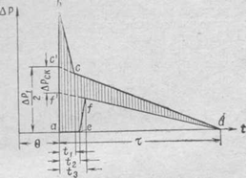
График изменения давлений на фронтальную и тыльную поверхности агрегата при обтекании ее ударной волной взрыва.

Slide 10
Условие устойчивости агрегата по сдвигу определяется из выражения: $P−\left(T_{1}+T_{2}\right)=0$ $$p_{м}F_{p}=f(Q+G)$$ где, $р_{м}=С_{х}р_{ск}$ -максимальное значение результирующего давления.

Slide 11
Условие устойчивости агрегата по опрокидыванию определяется из уравнения: $ph_{д}−\left(Q−G\right)\frac{B+b}{2}=0$; $$C_{x}\frac{5Δp_{ф}^{2}}{{Δp}_{ф}+7}∙\frac{F_{p}h_{д}}{B+b}−{Δp}_{ф}F_{ог}−G=0$$ Уравнение дает возможность определить предельное значение по опрокидыванию или подобрать характеристики агрегата на расчетное избыточное давление во фронте воздушной ударной волны.

Slide 12
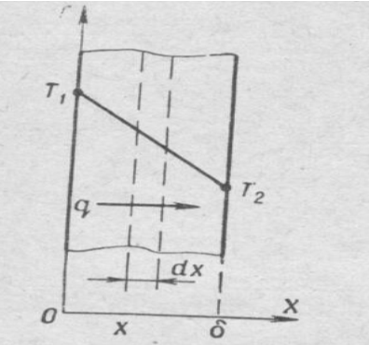
Действие на элементы НКИ газовой струи, истекающей из двигателя ракеты
Распределение температуры по толщине однослойной плоской стенки.

Slide 13
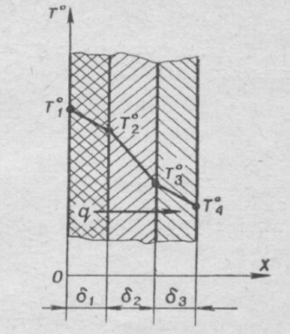
Распределение температуры по толщине трехслойной плоской стенки.

Slide 14
При стационарном режиме тепловой поток постоянен и для всех слоев одинаков. Поэтому на основании формулы (7.24) для каждого слоя можно записать: $$q=\frac{λ_{1}}{δ_{1}}\left(T_{1}−T_{2}\right); \\ q=\frac{λ_{2}}{δ_{2}}\left(T_{2}−T_{3}\right); \\ q=\frac{λ_{3}}{δ_{3}}\left(T_{3}−T_{4}\right).$$

